Slide 1
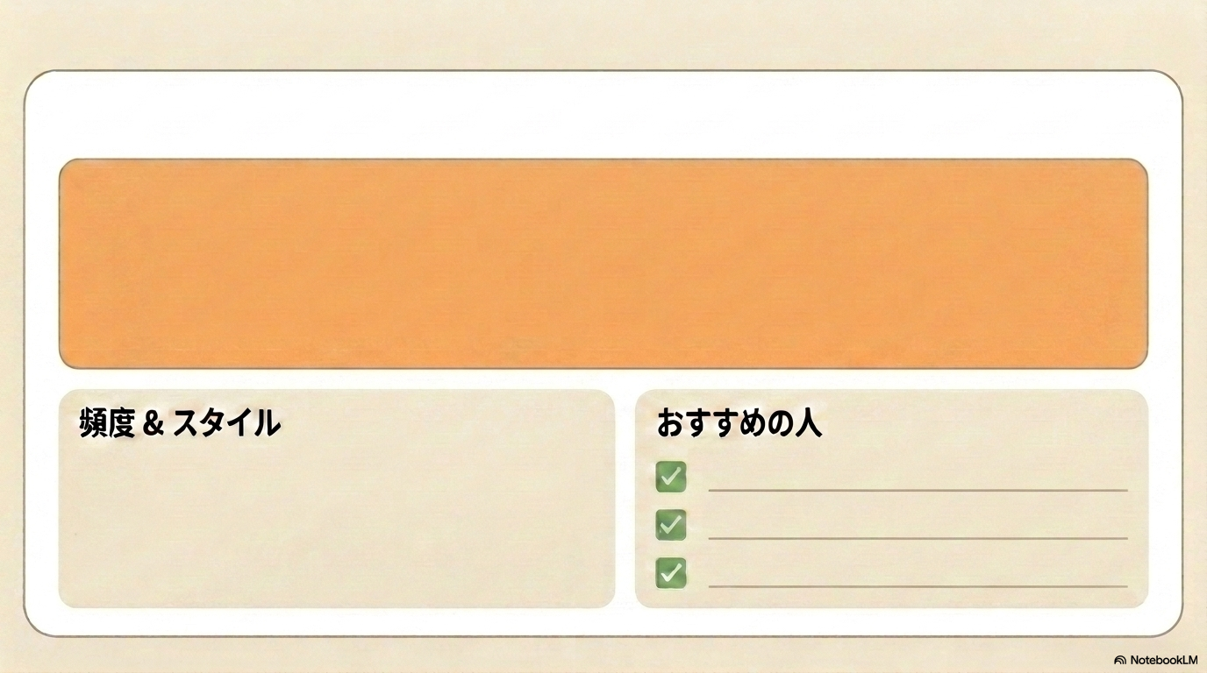

ACCNテーブルプロファイル
テーブル14:キャリアコンサルタントの視点で考える
障がい者雇用支援
＃支援から
協働へ
＃今の課題を
将来の展望へ
このテーブルでは、障がい者の就労支援の現場で様々な立場で働いておられる
キャリアコンサルタントの方から、現状と課題について話題提供をいただきます。それをもとに就労や定着の支援に留まらず、支援者と当事者が「ともに成長する」ための展望について意見交換をしていきます。
四半期に１度の割合で土曜日の午前中実施／オンライン
障がい者のキャリア形成に関心がある方
講 話
意見交換
提案・提言
障がい者の就労・定着支援に関心がある方
学習・勉強系
外部活動・イベント系
「ともに成長する支援」に興味がある方
一般財団法人ACCN

